Slide 1
ГОМЕОВОКС входит в
Новые Клинические Рекомендации по Острому Ларингиту 2024
НАЦИОНАЛЬНОЕ РУКОВОДСТВО Болезни уха, горла, носа в детском возрасте;
МЕТОДИЧЕСКИЕ РЕКОМЕНДАЦИИ Возможности клинической гомеопатии в клинической терапии острых воспалительных заболеваний верхних дыхательных путей;
рекомендации АССОЦИАЦИИ ОРГАНИЗАЦИЙ И СПЕЦИАЛИСТОВ В СФЕРЕ ГИГИЕНЫ «СОЮЗИ ГИГИЕНИСТОВ» и ИССЛЕДОВАТЕЛЬСКИЙ ИНСТИТУТ ГИГИЕНЫ ДЕТЕЙ по профилактике и лечению нарушений голоса при больших профессиональных нагрузках на голосоречевой аппарат;
рекомендован АССОЦИАЦИЕЙ ФОНИАТРОВ И ФОНОПЕДОВ РОССИИ для профилактики и лечения охриплости, потери голоса и ларингита

Slide 2
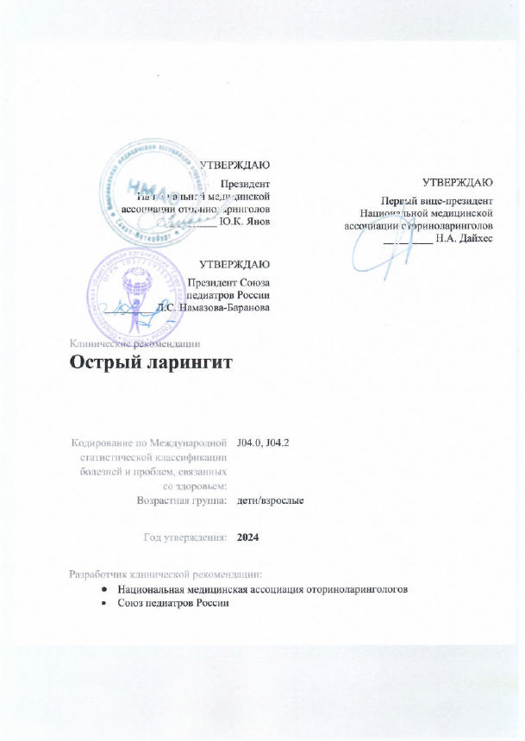
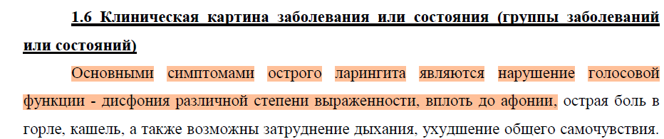


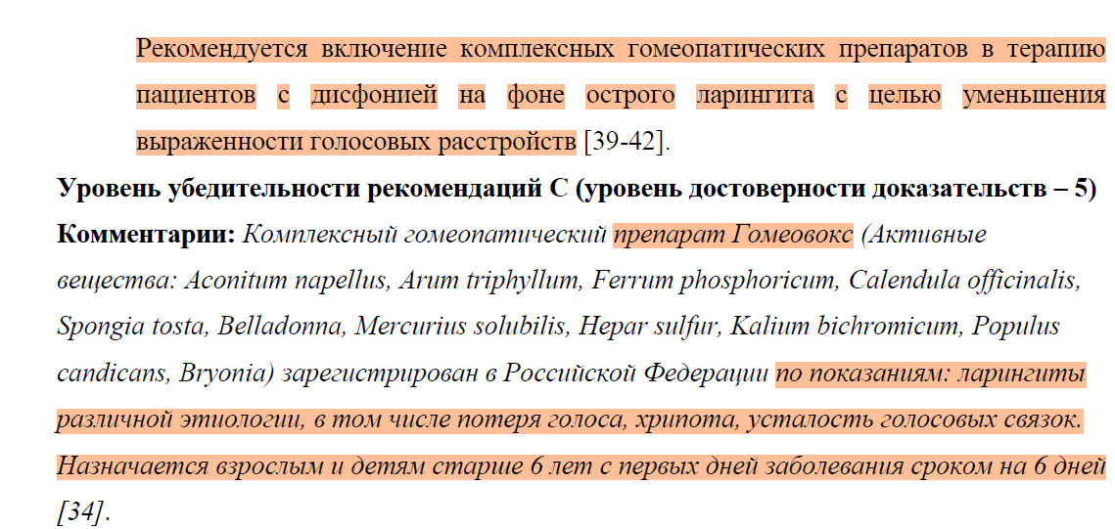

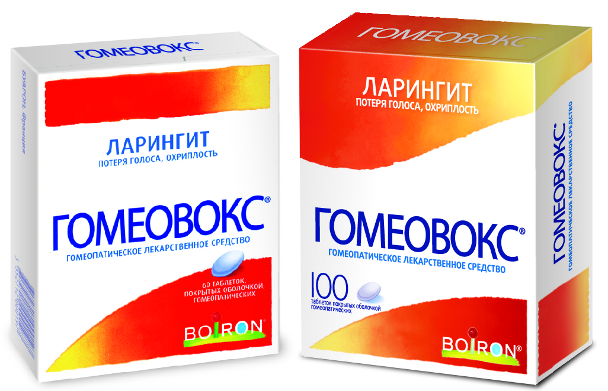
ГОМЕОВОКС ВКЛЮЧЕН В НОВЫЕ Клинические Рекомендации МЗ РФ ПО ОСТРОМУ ЛАРИНГИТУ 2024
ОСНОВНЫМ ПРОЯВЛЕНИЕМ ОСТРОГО ЛАРИНГИТА ЯВЛЯЕТСЯ НАРУШЕНИЕ ГОЛОСА

Slide 3

ГОМЕОВОКС входит в НАЦИОНАЛЬНОЕ РУКОВОДСТВО Болезни уха, горла, носа в детском возрасте
Лечение хронического катарального ларингита симптоматическое. Обязателен голосовой режим. Показано назначение комплексных (Гомеовокс) гомеопатических и биорегуляционных препаратов.
Лечение хронического атрофического ларингита …..применение комплексных (Гомеовокс) гомеопатических и биорегуляционных препаратов.
…в терапии певческих узелков, особенно на начальных стадиях имеют специально разработанные комплексные гомеопатические препараты (Гомеовкс)….обладающие противовоспалительным действием, в том числе при фонотравме свободного края голосовой складки
Мутационные дисфонии…возможно назначение комплексных гомеопатических препаратов (Гомеовокс) в профилактической, а при остро возникшей мутации – в лечебной целях …

Slide 4
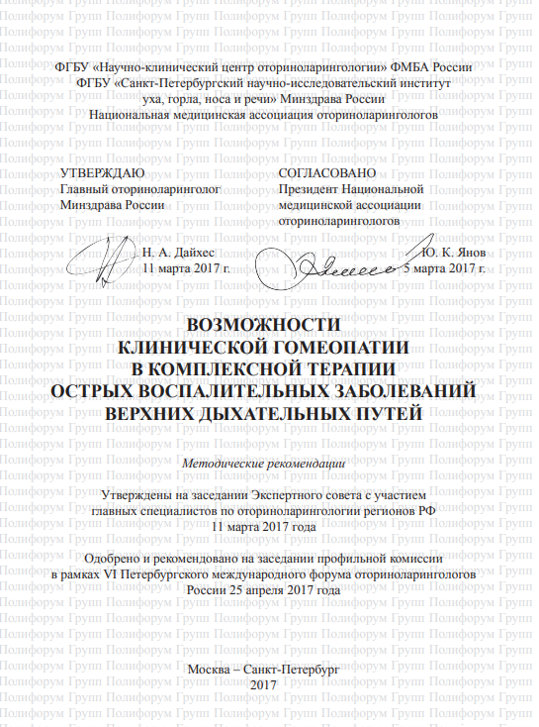
ГОМЕОВОКС входит в МЕТОДИЧЕСКИЕ РЕКОМЕНДАЦИИ Возможности клинической гомеопатии в клинической терапии острых воспалительных заболеваний верхних дыхательных путей
… единственным лекарственным препаратом, который в официальных показаниях к применению имеет различные нарушения голоса и может использоваться при воспалительной патологии гортани любой этиологии, является препарат Гомеовокс.
При выраженной охриплости важно включение в план лечения препарата Гомеовокс…
Гомеовокс способствует улучшению качества голоса с первых дней терапии, ускоряет выздоровление и восстанавливает голос к 7-му дню терапии при дисфониях различной этиологии.
Пациенту с охриплостью на фоне или после перенесенного ОРВИ, можно рекомендовать прием препарата Гомеовокс…

Slide 5
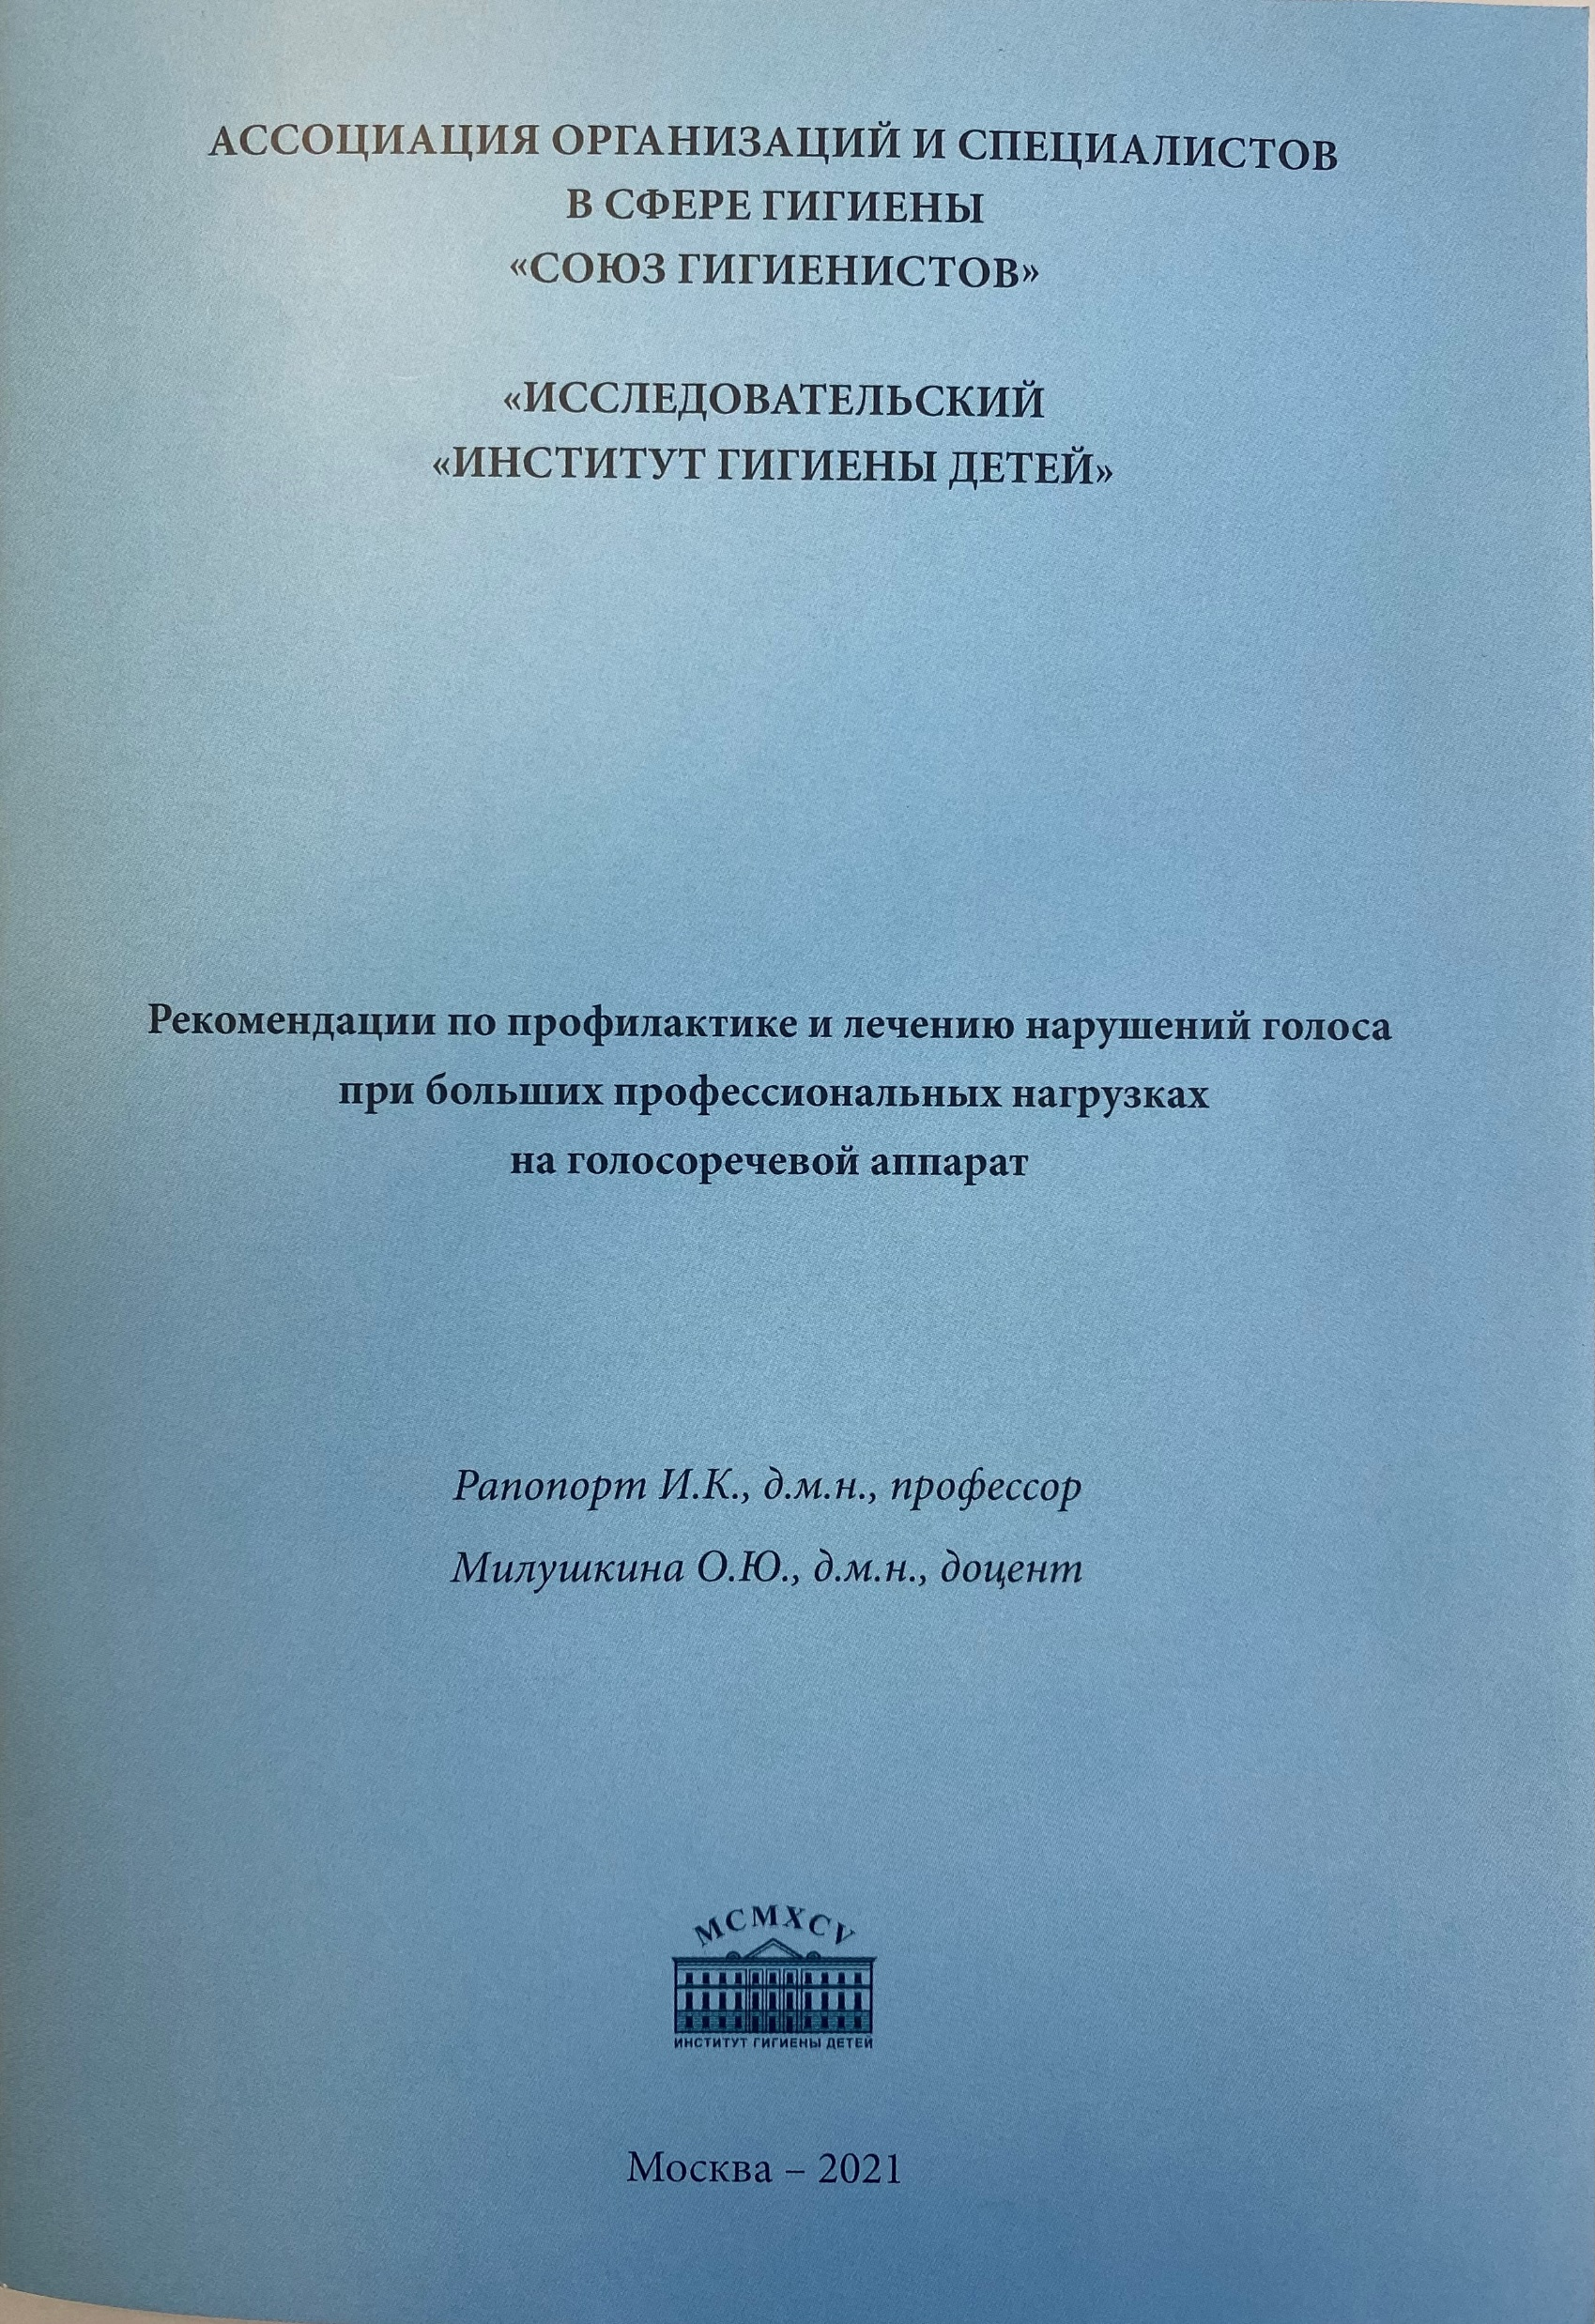
ГОМЕОВОКС входит в рекомендации АССОЦИАЦИИ ОРГАНИЗАЦИЙ И СПЕЦИАЛИСТОВ В СФЕРЕ ГИГИЕНЫ «СОЮЗИ ГИГИЕНИСТОВ» и ИССЛЕДОВАТЕЛЬСКИЙ ИНСТИТУТ ГИГИЕНЫ ДЕТЕЙ по профилактике и лечению нарушений голоса при больших профессиональных нагрузках на голосоречевой аппарат
Независимо от причин, вызвавших охриплость и потерю голоса, в курс медикаментозного лечения целесообразно включать комплексный препарат «Гомеовокс»…
Гомеовокс – единственный лекарственный препарат, специально разработанный для профилактики и лечения охриплости, потери голоса и ларингита, эффективен уже с первых дней применения.

Slide 6
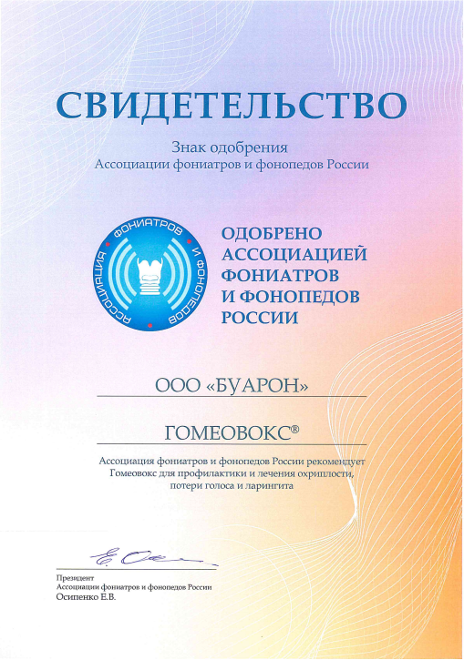

ГОМЕОВОКС рекомендован АССОЦИАЦИЕЙ ФОНИАТРОВ И ФОНОПЕДОВ РОССИИ для профилактики и лечения охриплости, потери голоса и ларингита

